Slide 1
Сайт для публикации и скачивания книг
Щукин Леон, 10 «Я»

Slide 2
ОСНОВНАЯ ИНФОРМАЦИЯ О ПРОЕКТЕ

Slide 3
Для кого?
Сайт был создан для публикации книг, которые может скачать любой пользователь. Проект актуален, так как в последнее время, люди всё чаще переходят на использование электронных книг, и, соответственно, скачивают их с подобных сайтов.
На сайте присутствует система ручной модерации, что делает его относительно безопасным для использования детьми.
Сайт является лишь «основой» настоящего сайта подобного рода, поэтому есть много функций, которые не были в нём реализованы. Если проект завершить, пользоваться им можно будет людям всех возрастов.

Slide 4
Цель и задачи проекта:
Цель:
Задачи:
Основной целью моего проекта является создание функционирующего шаблона сайта для публикации и скачивания книг.
Написать соответствующую приведённой цели программу на языке Python.
Добавить возможность загружать и скачивать книги в формате ‘.txt’
Реализовать необходимые и дополнительные, но полезные функции, такие как режим пред-просмотра книг.
Создать примитивную систему ручной модерации сайта.
Постараться грамотно оформить код, а также приложить к проекту файл с инструкцией по использованию сайта.
Загрузить программу на сайт “github.com”.

Slide 5
Технологии:
В программе использованы следующие библиотеки и модули:
1) Flask для работы сайта
2) BytesIO для сохранения книг в базе данных
3) Flask_wtf и WTForms для форм
4) Flask_login для реализации системы аккаунтов
5) SQLAlchemy для сохранения и использования данных
6) Werkseug для хеширования паролей
Все библиотеки и модули импортируются из файла .data/imports.py для удобства.

Slide 6
СТРУКТУРА ПРОЕКТА

Slide 7
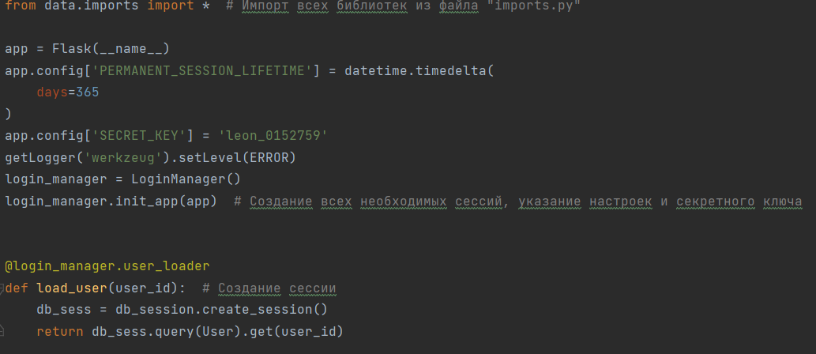
Начало проекта
Здесь импортируются все модули и библиотеки из файла imports, после чего запускается сайт и задаётся базовая конфигурация (срок сохранения сессии, секретный ключ и т.д.)
Здесь же включается login_manager, необходимый для работы системы аккаунтов.

Slide 8
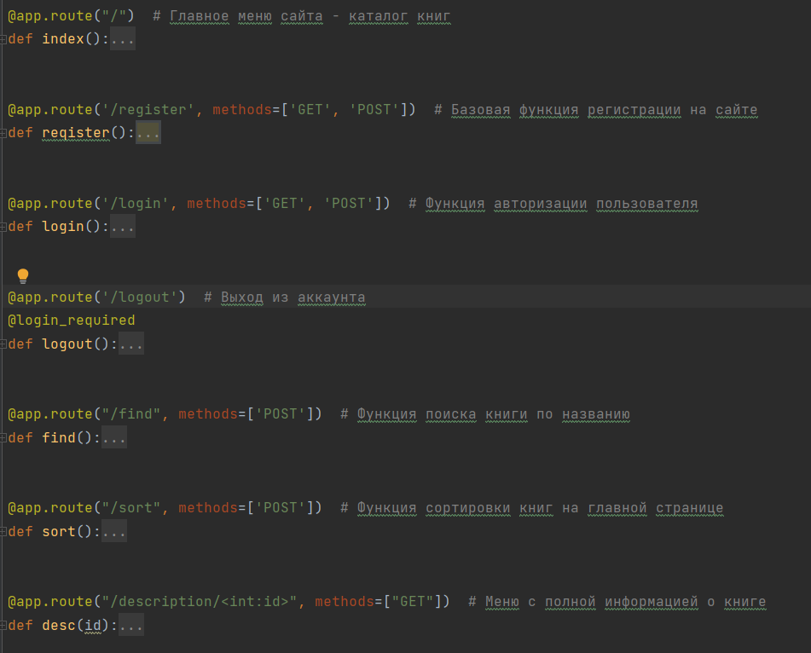
Страницы сайта: (сам код показан не будет т.к. его много, можно просмотреть в main.py)

Slide 9
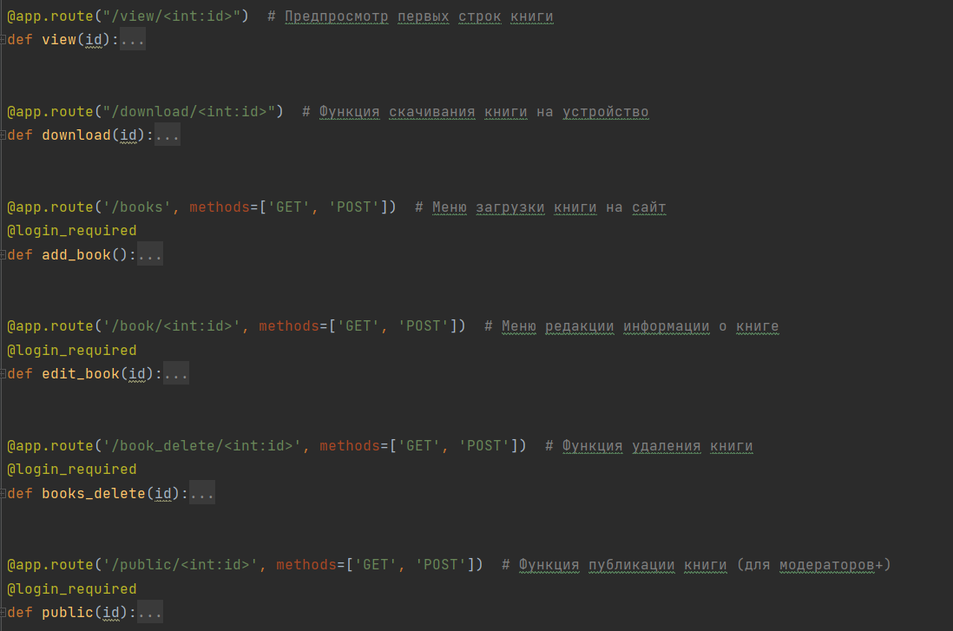
Страницы сайта (2):

Slide 10
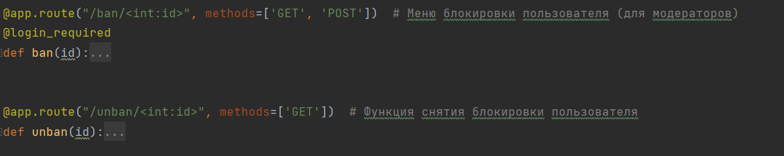
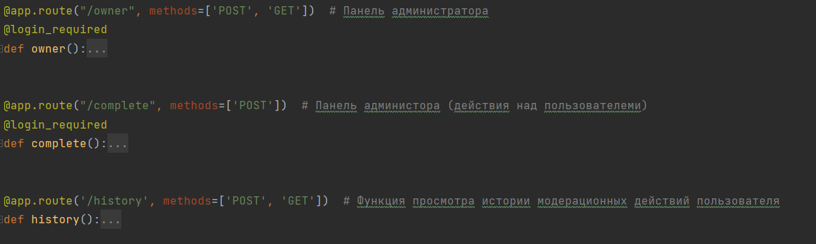
Страницы сайта (3):

Slide 11
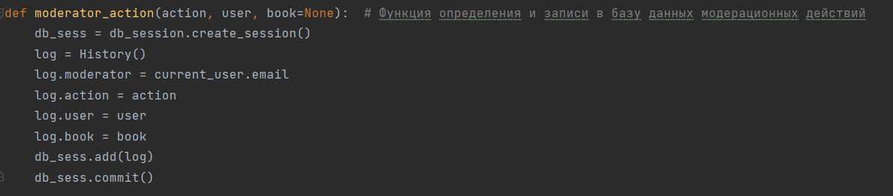
Функция «moderator_action»
Функция принимает аргументы:
«action» (действие, например, блокировка пользователя или удаление книги),
«user» (пользователь, который был заблокирован/с чьей книгой взаимодействовали)
«book» (по умолчанию None – книга, с которой взаимодействовали)
И записывает необходимые данные вместе с почтой модератора в таблицу «history».

Slide 12
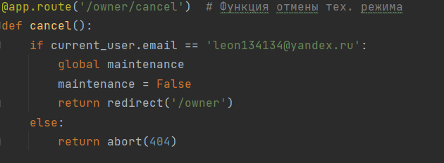
Функция “cancel”
Функция, отключающая режим технических работ путём изменения глобальной переменной maintenance, проверка которой осуществляется на каждой странице.

Slide 13
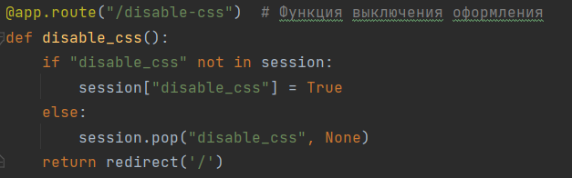
Функция «disable_css»
Отключет всё оформление сайта, кроме цветных кнопок (т.е. фон и цвет текста становится базовым). Работает путём создания или удаления аргумента disable_css в текущей сессии.

Slide 14
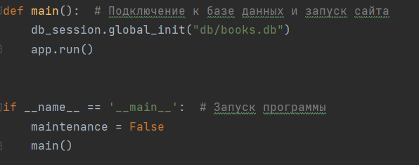
Запуск программы и сайта:

Slide 15
Перспективы
Недостатки проекта:
1) Возможность сохранения книг только в формате “.txt”
2) Плохое оформление.
3) Система блокировки работает только на аккаунты, IP пользователя не блокируется.
4) Сайт не размещен на хостинге.

Slide 16
Вывод
Я считаю задачу и цели своего проекта успешно выполненными:
Шаблон сайта для публикации и скачивания электронных книг успешно создан.
Как базовые, так и дополнительные функции реализованы.
Система ручной модерации сайта успешно работает.
Программа достаточно грамотно оформлена и инструкция по использованию сайта приложена к программе.
Я считаю, что программу можно использовать как заготовку для более обширной программы (сайта).
Программа загружена на сайт «github.com»

Slide 17
Спасибо за внимание!

